Slide 1



第十二章 流处理技术与系统

Slide 2
目录
流数据和流处理简介
流处理基本技术
分布式流处理系统和优化技术
代表性分布式流处理系统

Slide 3






流数据
流数据是一组持续、快速、大量到达的数据元组 (Tuple)组成的序列
流数据元组随时间推移而被创建/产生，具有预先设定形式，例如
物联网、车联网内产生的一次监控记录
电信公司处理的一次通信记录
社交网络上发布的一条微博/说说
证券公司处理的一笔金融交易
…

Slide 4
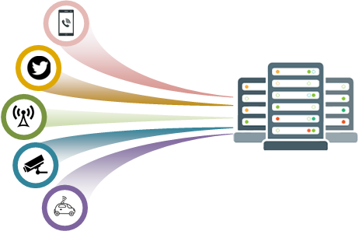
流处理
流处理是一种对连续的流数据进行即时计算和分析的大数据处理技术
为什么需要流处理
数据无界，无法完整存储后进行处理
数据具有高时效性，不能等待过长时间的存储

Slide 5
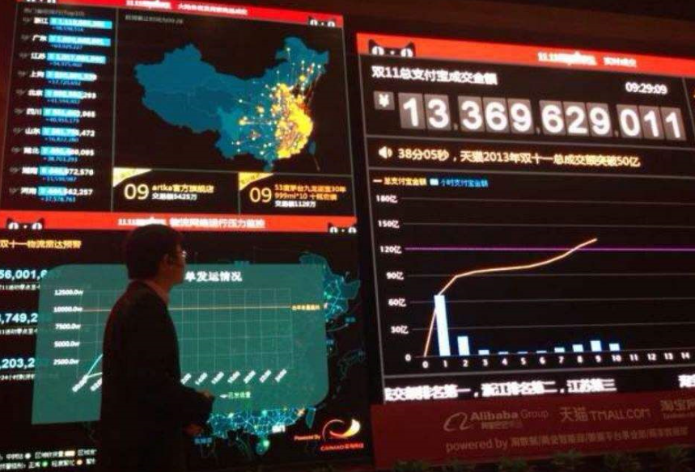
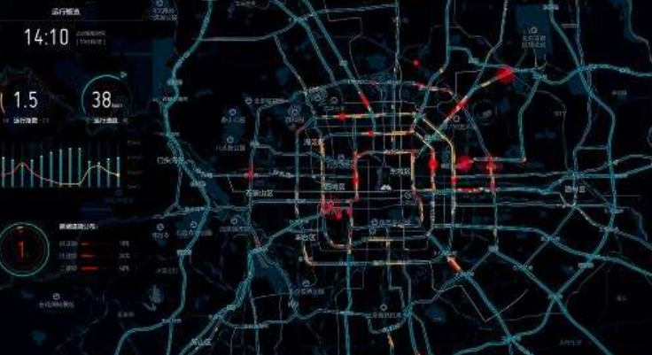



代表性流处理应用
天猫“双十一”
滴滴实时交通路况监测
微博实时热搜
在线市场交易

Slide 6
谁在使用流处理

Slide 7
流处理需求
高吞吐
2018年天猫“双十一”在处理峰值下，实时流处理平台每秒需响应4200万次请求
低延时
实时路况分析等应用的延时需要在秒级或亚秒级以内
可扩展
不同流应用的吞吐需求不同，同种应用的流数据可能具有潮汐性
高可用
流处理应用一旦部署，即需要长时间持续无停机处理

Slide 8
批处理与流处理
 | 数据源 | 处理方式特点 | 特征
批处理 | 数据库、文件系统等持久化存储的，可被反复处理的大量有界的历史数据 | 成批处理 数据划分 分工合作 | > 追求数据处理的高并行、高吞吐 > 注重对全体数据的计算和处理
流处理 | 实时产生，一般仅一次性处理的大量无界的实时流数据 | 流式处理 即时处理 | > 追求处理的低延时、保证应用的高时效性 > 注重对时间上最近产生的元组数据的计算和处理

Slide 9
目录
流数据和流处理简介
流处理基本技术
分布式流处理系统和优化技术
代表性分布式流处理系统

Slide 10
分布式流处理
利用分布式集群的高并行计算能力对流数据进行高效的处理
将复杂的流应用逻辑拆分成为若干简单的处理逻辑
流数据元组如水流的形式流经所有的逻辑处理单元完成处理

Slide 11
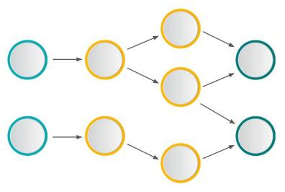
流应用的DAG模型
流应用一般表示为有向无环图（DAG）模型
节点：执行一个简单应用逻辑的操作
有向边：操作间上下游逻辑关联；元组的传递方向
应用举例：Twitter单词计数

Slide 12
基本流处理模型
以流数据元组为单位依次进行处理

Slide 13


微批处理模型
按固定时间/元组数目将流数据划分为连续的若干批量数据，对每个批次依次进行处理
减少传输成本
降低容错难度
增加处理延时
无法处理批次间的数据聚合

Slide 14
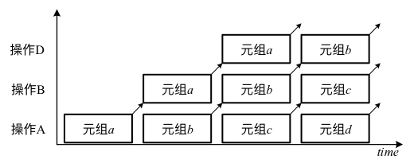
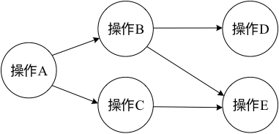
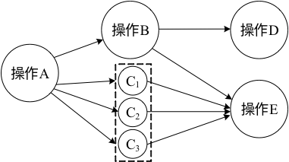
分布式流处理中的并行技术
通过DAG模型来实现计算的流水线并行和任务并行
通过对操作多实例化实现计算的数据并行

Slide 15
流数据的分组与调度
每个上游实例产生的元组被划分为不同分组并调度到下游的不同实例中实现高数据并行
常见分组策略
键值分组
轮询分组
广播分组
……

Slide 16
流处理示例—Twitter单词计数

Slide 17
目录
流数据和流处理简介
流处理基本技术
分布式流处理系统和优化技术
代表性分布式流处理系统

Slide 18


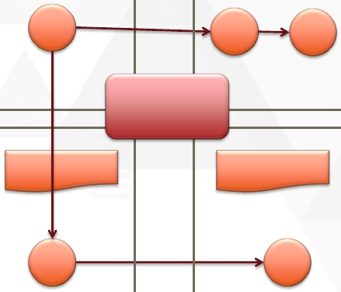
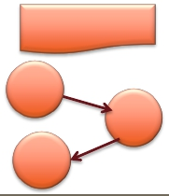




分布式流处理系统基本架构
守护进程
守护进程
A1
B1
C2
调度程序
节点1
中心节点/
协调器
节点2
A
B
C
守护进程
B2
节点3
守护进程
C2
节点4
节点
用户提交应用拓扑
负载控制
系统容错
语义保障

Slide 19
流处理调度
任务调度
将不同操作实例部署在分布式集群上
数据调度
选择合适的数据分组方式将流数据元组划分到不同实例上进行处理
主要面临问题
高并行→高网络通信开销和延时
计算负载资源均衡性问题

Slide 20
流处理调度优化
针对网络开销和延时
根据系统资源、网络、应用DAG图结构优化任务调度策略，选择将频繁通信的上下游实例集中在相同节点上
数据调度采用本地分组方法，优先选择相同节点上的下游实例进行分发

Slide 21
流处理调度优化
针对负载均衡问题
对不同操作，分别预计其计算负载，按计算负载的比例分配各操作的实例个数（负载重则分配更多实例）；对同一操作，将其并行任务实例均分到不同计算节点上
在已知数据大致分布的情况下，预先计算数据分组方式，保证数据划分的均衡性；并根据实际运行负载情况，调整部分数据分组策略
在未知数据分布或数据分布高动态变化的情况下，实时识别高频数据项，对相应的流数据元组采用“先轮询分组—后聚合”的方式，避免计算负载集中到少数实例上

Slide 22
流处理容错
流处理运行环境部署在分布式集群中，处理实例常驻内存，长期持续执行
发生系统失效
系统维护
网络分区
硬件故障
……
如何保证流处理系统快速恢复，正常运行？

Slide 23
流处理容错技术
主动备份
流数据同时发送给主处理节点和热备处理节点进行处理；一旦主节点发生失效，切换热备节点
冗余资源开销
需要频繁的计算状态同步
应用需要有确定性（不能包含随机等算符）
适用时效性强、对结果敏感性强的应用（如金融类应用）

Slide 24
流处理容错技术
检查点
周期性地记录当前处理数据和计算状态，并进行可靠存储
频繁检查点记录会增大流处理延时
适用大部分极长期持续运行的流处理应用

Slide 25
流处理容错技术
上游备份
在数据源或每一个上游实例中将输出数据持久化存储，一旦发生失效，则将数据重发并进行重新计算
重计算延时高
上游备份空间有限
适合处理无状态、无时序要求的简单流处理应用
对于复杂应用，常需结合下游检查点进行

Slide 26
流处理容错技术

Slide 27
流处理容错带来的其他问题
关联失效问题
单个实例失效需要依靠上游实例进行恢复；同时其恢复会影响其下游实例的处理延时
上下游实例同时发生失效产生级联效应，造成更高的恢复延时
从DAG图中选取关键节点或路径进行主动热备，降低恢复延时
将部分上下关联的实例划分到不同机器、机架上，降低同时失效的可能性
通过非易失性存储器存储中间结果数据，将上下游实例解耦合，使上下游实例能同时开始恢复
流处理语义保障

Slide 28
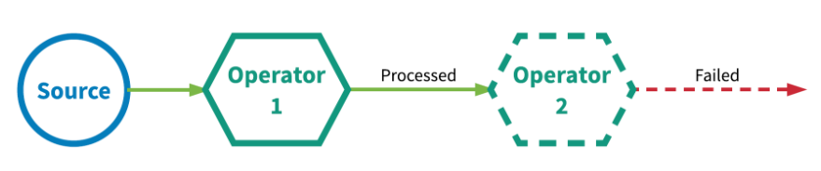
流处理语义保障
流处理实例一旦失效
直接继续执行？→部分数据丢失
数据重发？→部分数据重复处理
流处理语义
至少一次（At Least Once, ALO）
至多一次（At Most Once, AMO）
恰好一次（Exactly Once, EO）

Slide 29
流处理语义保障
语义 | 应用场景 | 基本实现方式
至多一次 | 处理精度不高或数据重复性高的应用，如粗略数据统计、温度报警等 | 不重发继续执行
至少一次 | 具有幂等操作的应用，如日志处理，网页请求响应等 | 原始数据重发
恰好一次 | 数目敏感的应用，如金融相关应用等 | 基于至少一次，记录log去除冗余

Slide 30
恰好一次语义保障
流处理恰好一次语义保障需要以下基本条件
上游或源数据的持久化存储 - 保证数据可重发
原子性记录当前处理状态（包括计算状态和处理数据元组的ID/序号/偏移量），并进行可靠存储
失效恢复流程
失效节点重启计算实例
重启的实例根据失效前最后一次可靠存储的记录恢复计算状态
通知上游实例进行数据重发
重启的实例从接收到最后一次可靠存储的记录中对应ID的数据元组后开始重新计算
下游实例根据记录选择性的过滤部分重发数据，或重新计算

Slide 31
流处理系统的其他难点
自适应并行度调整
流数据的到来速率高动态变化，设定过低的并行度无法对高峰值的流数据即时处理，过高的并行度则在闲时造成过多资源浪费
现有分布式流处理系统增加或减少并行度时普遍采用实例全部暂停—重启的方式，造成极大的性能波动和高延时
数据时序性保证
部分应用需要考虑数据发生的先后时序关系问题，如网约车派单、市场交易、复杂事件处理等
分布式流处理系统中因为网络延时、失效重发、多数据流流速不一等原因可能造成数据的严重乱序
基于滑动时间窗口对数据缓存和排序可部分解决数据的乱序问题

Slide 32
目录
流数据和流处理简介
流处理基本技术
分布式流处理系统和优化技术
代表性分布式流处理系统

Slide 33
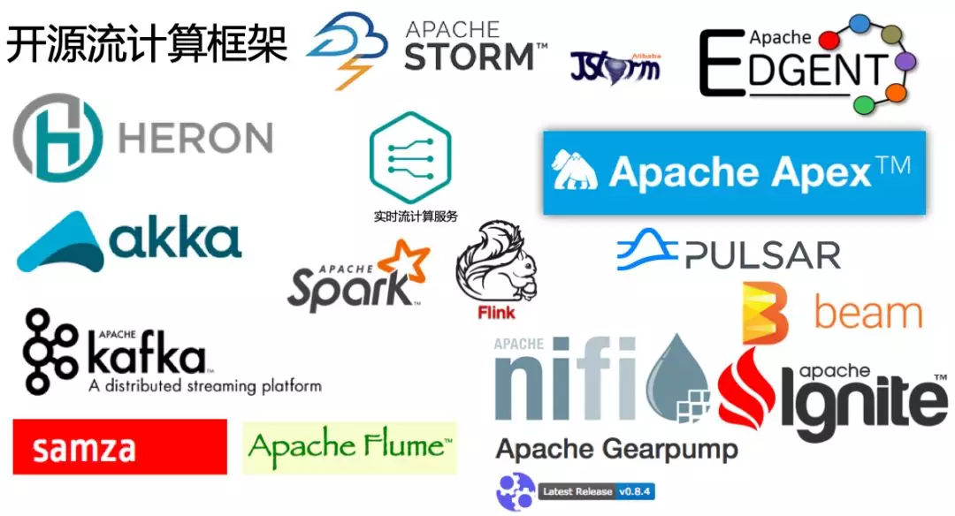

分布式流处理系统开源生态

Slide 34
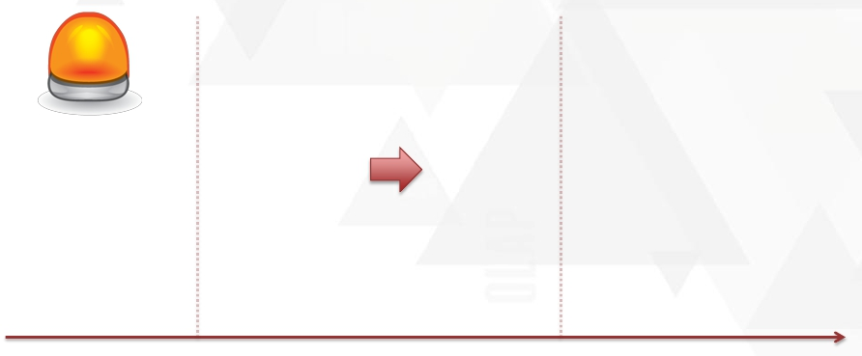
流处理系统发展
数据流管理系统
Aurora
STREAM
TelegraphCQ
StreamBase
……
分布式化
Medusa
Flux
Borealis
……
分布式流处理系统
S4
Storm
Samza
……
实时数据库
主动数据库
信息过滤系统
20世纪末
21世纪初
2010年至今
时间

Slide 35
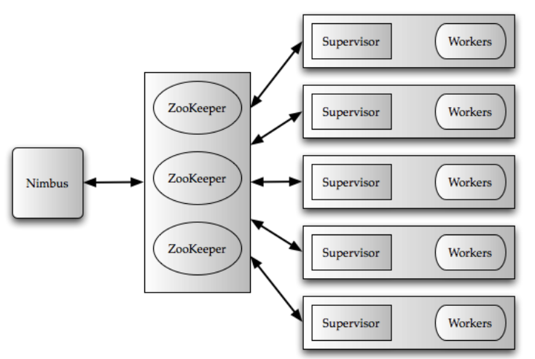
代表性系统 1：Apache Storm
Storm为Twitter公司开发的一种经典分布式流处理系统。
Notes:
Storm是由Twitter公司开源的一个实时分布式流处理系统，被广泛应用在实时分析、在线机器学习连续计算、分布式RPC、ETL等场景。Storm使用单纯流计算方式，支持水平扩展、具有高容错性，保证数据能被处理，而且处理速度很快。Storm还支持多种编程语言，易于部署和管理，是目前广泛使用的流处理系统之一。

Slide 36
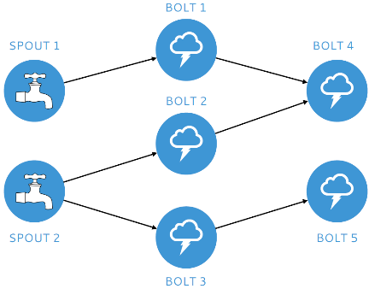
Storm的应用模型
两类操作处理单元
Spout: 从Kafka、HDFS等数据源读取数据并产生元组
Bolt: 根据应用逻辑执行操作

Slide 37
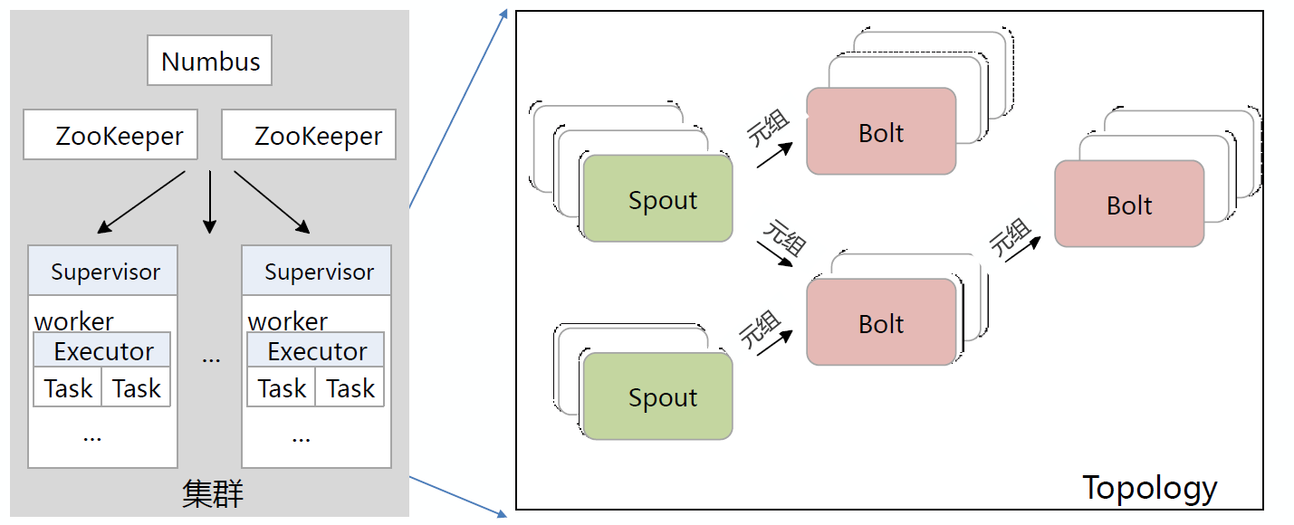
Storm核心架构
Storm采用弱中心化结构，提供消息处理反馈机制，抽象出部分如连接、聚合等复杂运算的编程接口

Slide 38
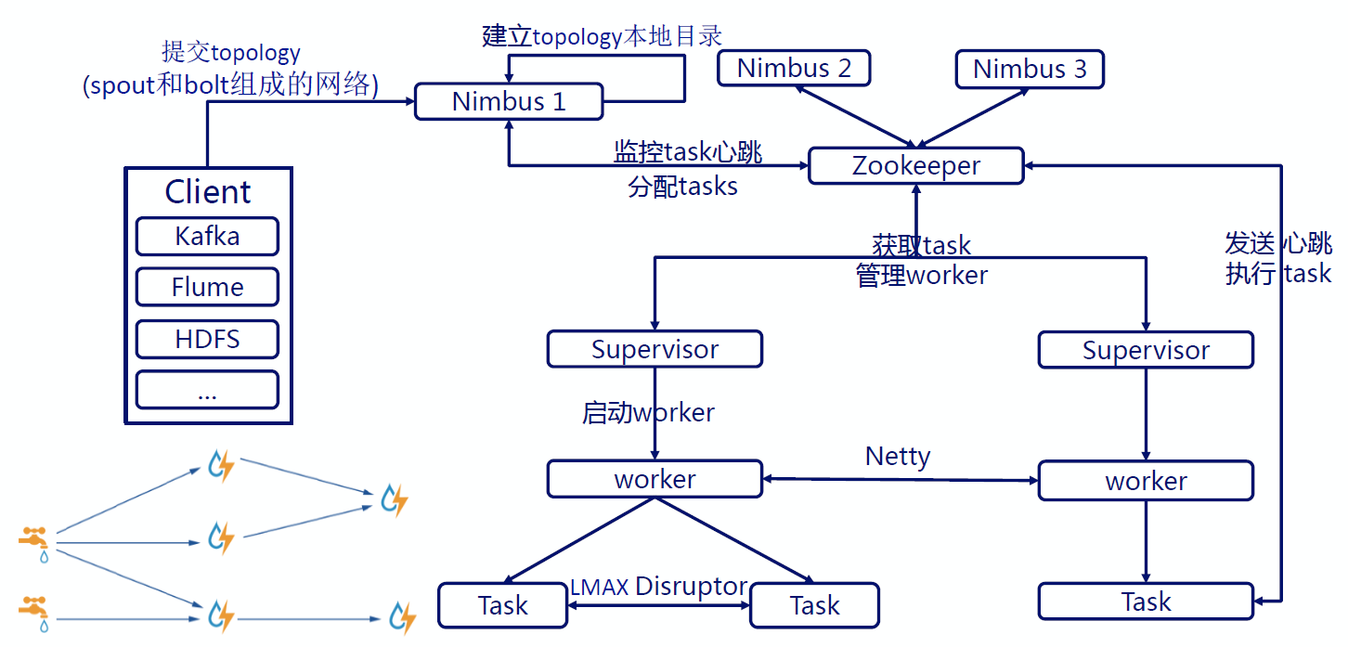
Storm运行原理

Slide 39
Storm的语义保障
Storm使用上游备份的方式，巧妙的利用异或计算来判断元组是否被处理
仅支持至少一次(ALO)/至多一次(AMO)语义

Slide 40
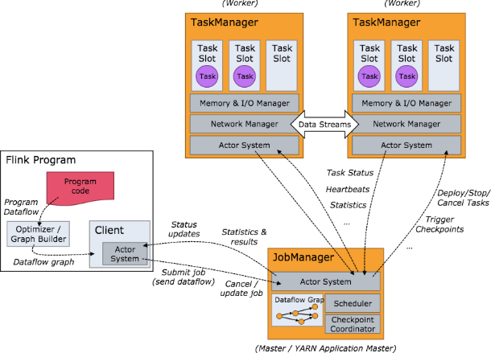
代表性系统 2：Apache Flink
Flink为当前应用最广泛的分布式流处理系统之一
以流处理的方式来支持大数据批处理
可实现恰好一次（EO）语义
Notes:
Apache Flink是一个同时支持分布式数据流处理和数据批处理的大数据处理系统。 Flink可以表达和执行许多类别的数据处理应用程序，包括实时数据分析，连续数据管道，历史数据处理（批处理）和迭代算法（机器学习，图表分析）以及容错的数据流。

Slide 41
Flink的基本模型
Stream和转换操作

Slide 42
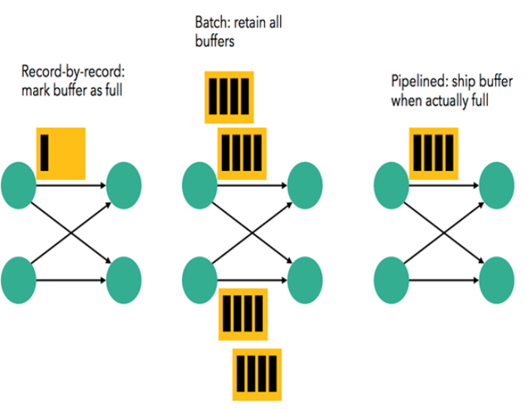
Flink：批处理与流处理整合
Flink的执行引擎采用了一种十分灵活的方式，同时支持了批处理和流处理
Flink以固定的缓存块为单位进行网络数据传输，用户可以通过缓存块超时值指定缓存块的传输时机
0： 流处理，低延迟
无限大： 批处理，高吞吐量

Slide 43
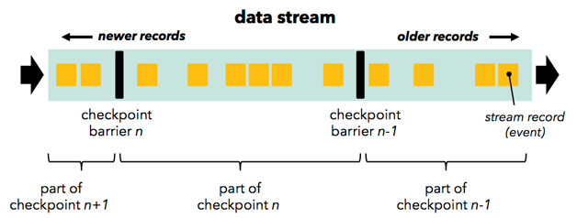
Flink的恰好一次语义
Flink利用Chandy-Lamport算法原理，基于分布式快照与可部分重发的数据源实现了“恰好一次”(EO) 语义
按照用户自定义的分布式快照间隔时间，Flink会定时在所有数据源中插入一种特殊的快照标记消息，这些快照标记消息和其他消息一样在DAG中流动，但是不会被用户定义的业务逻辑所处理

Slide 44
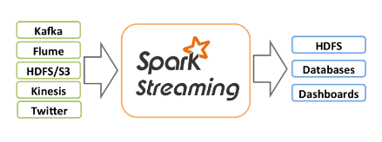
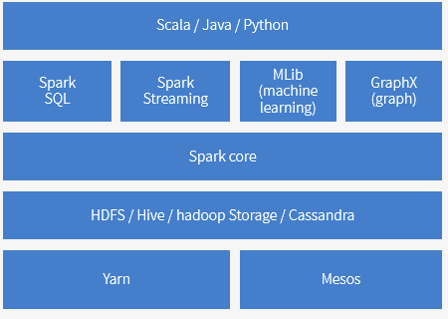
微批处理系统：Spark Streaming
Spark streaming是Spark核心API的扩展，是代表性的基于微批处理模型的流处理系统
Notes:
Spark Streaming是Spark API核心扩展，提供对实时数据流进行流式处理，具备可扩展、高吞吐和容错等特性。Spark Streaming支持从多种数据源中提取数据并提供了一些高级的API来表示复杂处理算法, 其本质实际上是一个微批处理系统。Spark Streaming提供了一种抽象的连续数据流，即Discretized Stream（离散流），一个离散流本质上就是一个序列化的RDD。离散流模型利用其并行恢复解决了节点故障和减轻了慢节点所带来的问题，还保证了一致性语义。

Slide 45
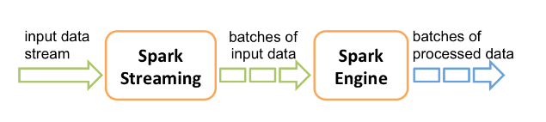
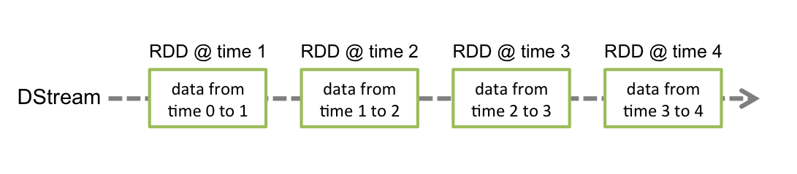
Spark Streaming: 离散流
Spark streaming中数据的基本抽象为离散流
数据元组根据固定时间区间（如每隔1秒）划分微批，通过Spark引擎转化RDD并进行处理
输入
数据
批量输入数据
批量处理
数据
离散流
时刻0到1的数据
时刻1到2的数据
时刻2到3的数据
时刻3到4的数据
Notes:
Spark Streaming是Spark API核心扩展，提供对实时数据流进行流式处理，具备可扩展、高吞吐和容错等特性。Spark Streaming支持从多种数据源中提取数据并提供了一些高级的API来表示复杂处理算法, 其本质实际上是一个微批处理系统。Spark Streaming提供了一种抽象的连续数据流，即Discretized Stream（离散流），一个离散流本质上就是一个序列化的RDD。离散流模型利用其并行恢复解决了节点故障和减轻了慢节点所带来的问题，还保证了一致性语义。

Slide 46
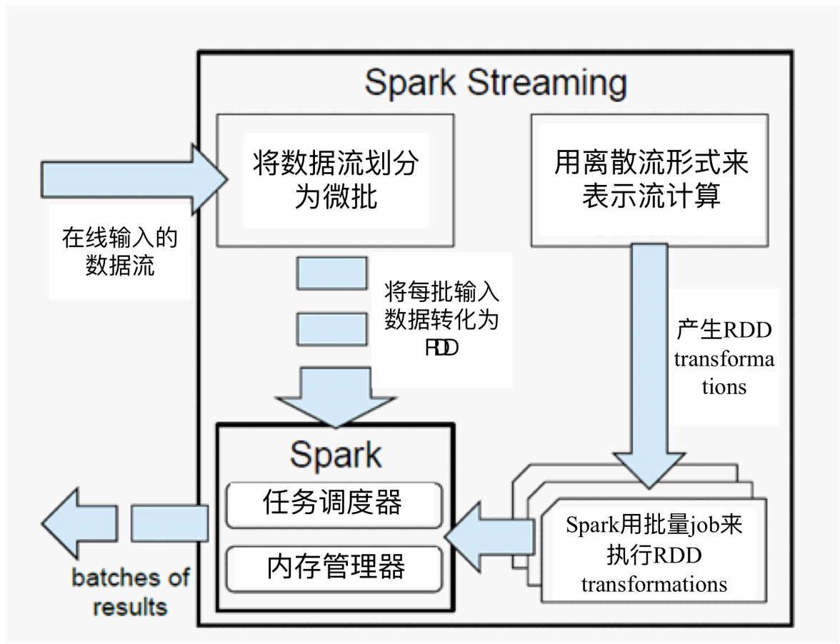
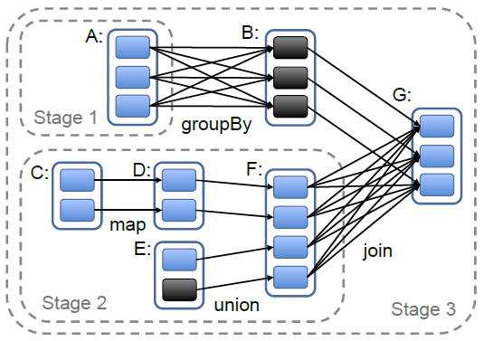
Spark Streaming中的DAG模型
数据以微批的形式进行RDD转换
批量输出
结果

